Slide 1
Conferencia de Prensa CNPV2022
Lic. Iván Ojeda A.
Director Nacional
República del Paraguay

Slide 2
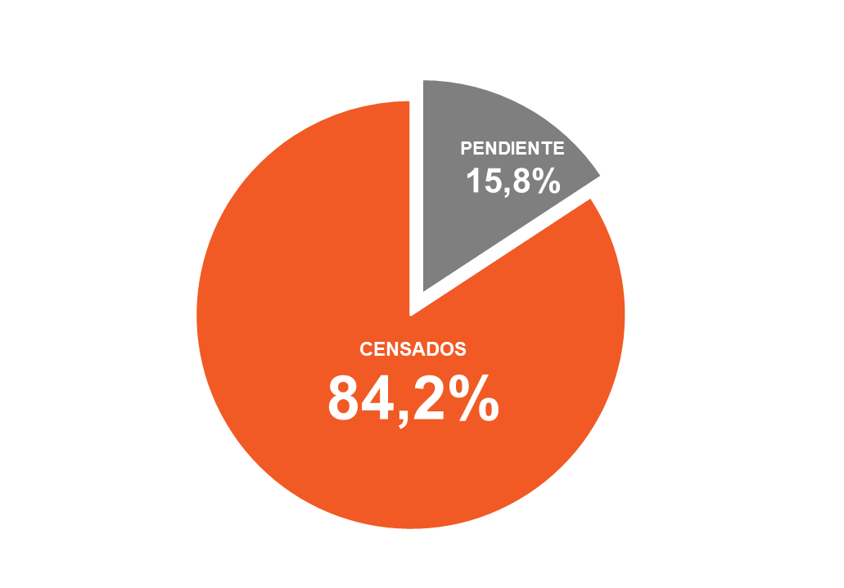
PAIS. COBERTURA PRELIMINAR URBANA
FUENTE: Reporte preliminar de resúmenes transmitidos por la estructura censal de campo al 9 de noviembre de 2022.

Slide 3
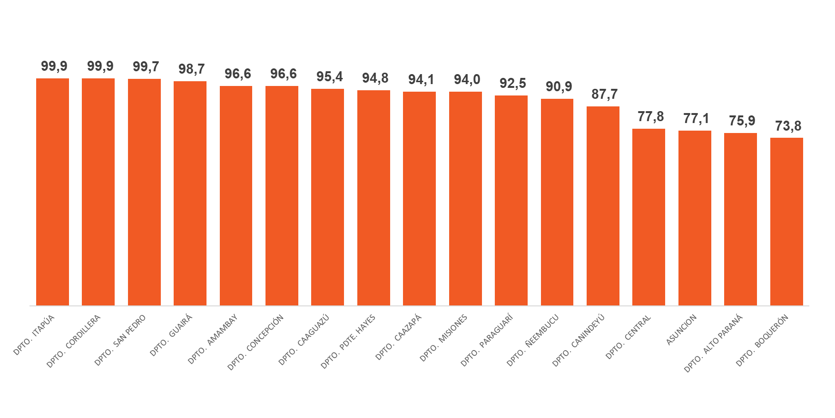
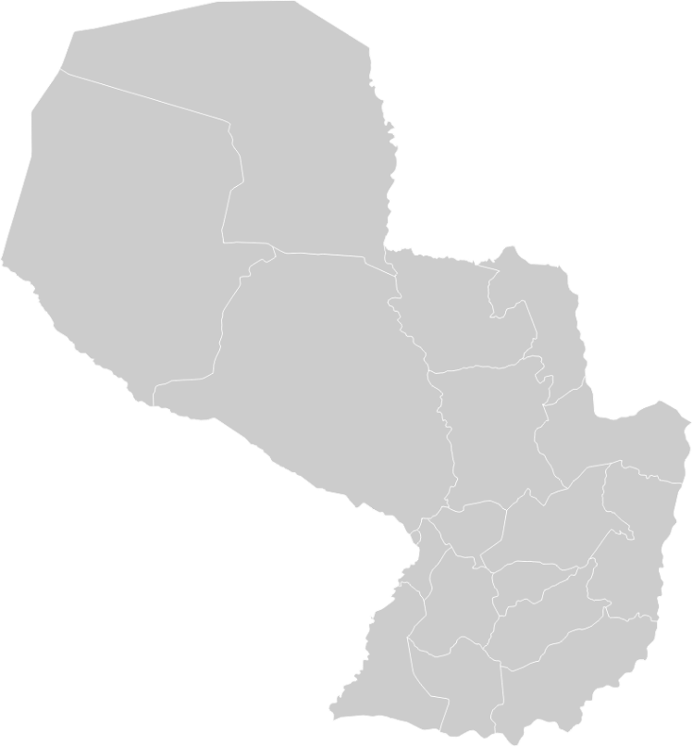
COBERTURA PRELIMINAR URBANA POR DEPARTAMENTO
FUENTE: Reporte preliminar de resúmenes transmitidos por la estructura censal de campo al 9 de noviembre de 2022.

Slide 4
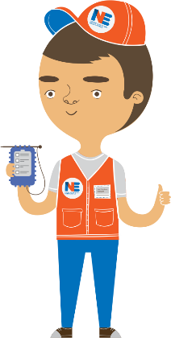
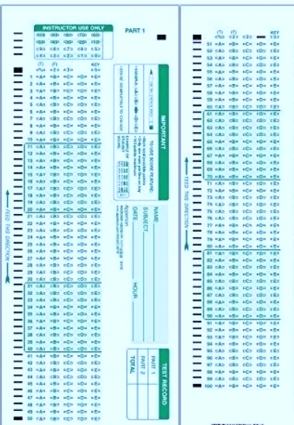
PLAN DE RECUPERACION
80% de los reclamos al 178 provienen de los lugares ya identificados con falta de cobertura a ser visitados o recuperados desde la fecha.
Asunción: 25 equipos conformados por 6 personas (1 Supervisor y 5 Censistas) para cubrir los barrios. Se deben recuperar alrededor de 35.000 viviendas.
Dpto. Central – Área Urbana: 85 equipos conformados por 6 personas (1 Supervisor y 5 Censistas) para cubrir barrios. Se deben recuperar alrededor de 144.000 viviendas.
Ciudad del Este: 17 equipos conformados por 6 personas. Se deben recuperar alrededor de 28.000 viviendas.
762 jefes zonales y funcionarios del INE

